Slide 1
1. 软件工程
软件工程是一门工程学科
关注软件生产中的所有方面，从系统规范的早期阶段到系统开始 使用后的维护。
工程专业:
意味着以最佳方式解决一个定义明确的（或在软件工程中模糊定 义的）问题，关注使用资源（如时间、人力和机器功率） ，尤其 在以下方面：
组织（即客户）
财务
其他
约束.
软件工程的各个方面:
包括：
技术流程
项目管理，工具，方法和理论的开发，以支持软件生产。

Slide 2
1.1.什么是软件工程
软件
韦伯斯特词典：“与系统相关的整套程序，程序和相 关文档”
工程
韦伯斯特词典：“科学和数学原理的实际应用”
软件工程是一门学科，其目标是在预算范围内按 时生成“无故障” 软件，满足用户的需求。

Slide 3
1.2. 软件工程面临的主要挑战
异质性（Heterogeneity）
研发用于构建可以应对异构平台和执行环境的 软件的技术
交付
研发能够加快软件交付的技术
信任
研发可以证明其用户能信任该软件的技术。

Slide 4
1.3. 软件工程生命周期
软件开发的四个基本活动阶段和相关结果
软件需求规范
软件开发
设计阶段
实施阶段
软件测试和验证（verification and validation）
软件升级维护

Slide 5
1.3.1. 软件需求
主要回答问题：该软件是什么。
从负责需求规范的团队定义需求开始
需求工程流程包括：
提出需求和需求分析
领域理解 / 需求收集 / 分类 / 解决冲突/ 优先级 / 需求检查
需求验证
表明由上述要求定义的系统是客户实际的期望
需求完整且统一，可以通过现有技术实现，并可以验证
以需求管理结束
理解和控制系统需求变更的过程

Slide 6
1.3.2. 软件开发
主要回答问题：如何实现软件
让软件如规划的那样生产出来
设计阶段: 实现设计目的的备选方案
实现阶段: 实际代码开发

Slide 7
1.3.3. 软件测试和验证
主要回答以下两个问题：
我在做正确的产品吗？ 我做的产品对吗？
必须对软件进行测试和验证，以确保其能够 满足客户的需求
软件升级:
软件必须发展以满足客户不断变化的需求。

Slide 8
1.3.4. 软件升级
软件必须发展以满足客户不断变化的需求
在交付软件和安装软件产品后开始
维护是此阶段的任务

Slide 9
1.4. 软件过程概念
概念：软件过程是指软件产品或软件系统从产生、投入使 用到被淘汰的全过程。
需求：包括问题分析和需求分析； 设计：包括概要设计和详细设计；
实现：把设计结果转换为可执行的程序代码； 测试：包括单元测试、集成测试和确认测试；
维护：是对投入运行的软件进行修改，使软件系统能适 应外界环境变化、实现功能扩充和质量改善。

Slide 10
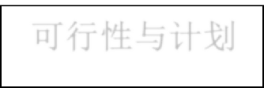
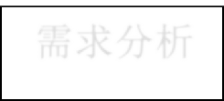
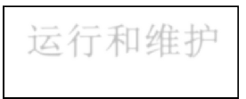







1.4.1 软件与软件过程
软件工程用于软件开发的指导思想之一就是划分软件生 命周期，把软件开发的全过程分阶段、定任务，按先后 顺序依次完成。
可行性与计划
需求分析
运行和维护
…
运行和维护
…
报废
设计 |  |  | 测试
 | 实现
软件工程生命周期各阶段
退化

Slide 11
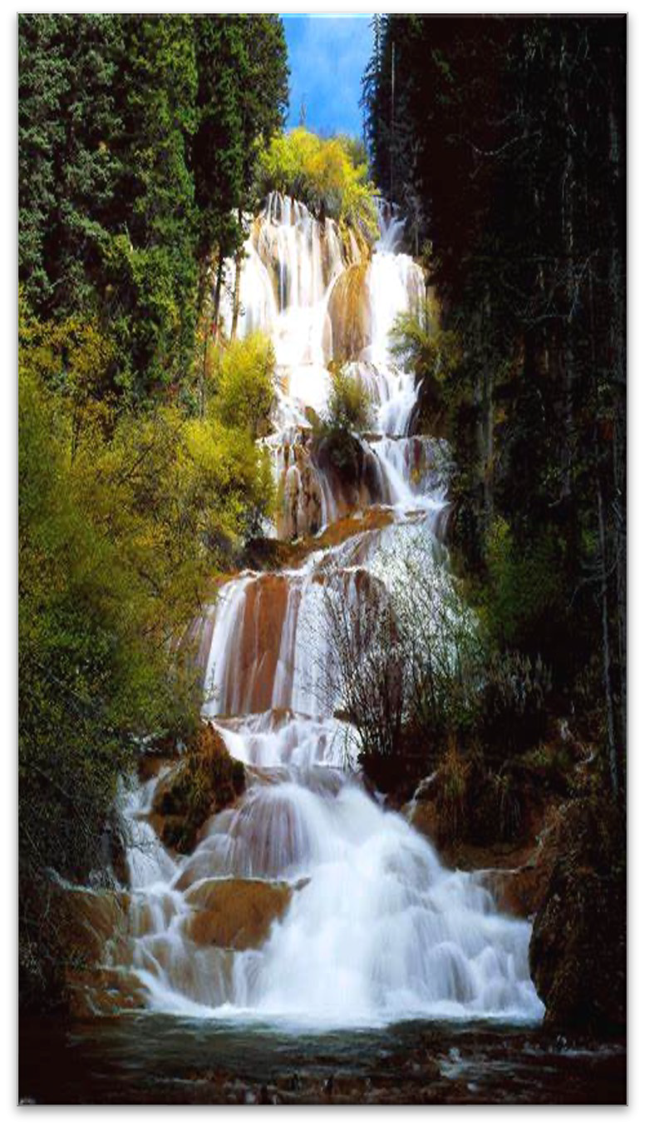
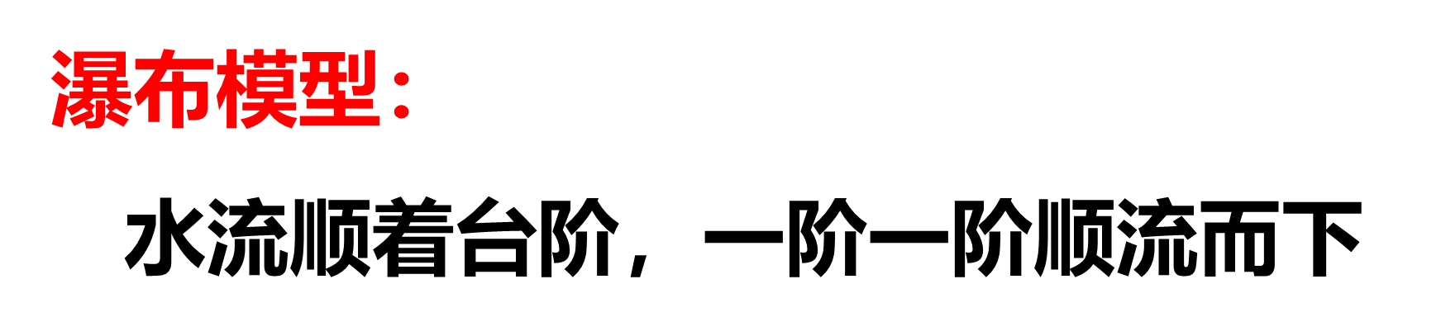
1.4.2 软件开发模型
需求
设计
开发
测试

Slide 12
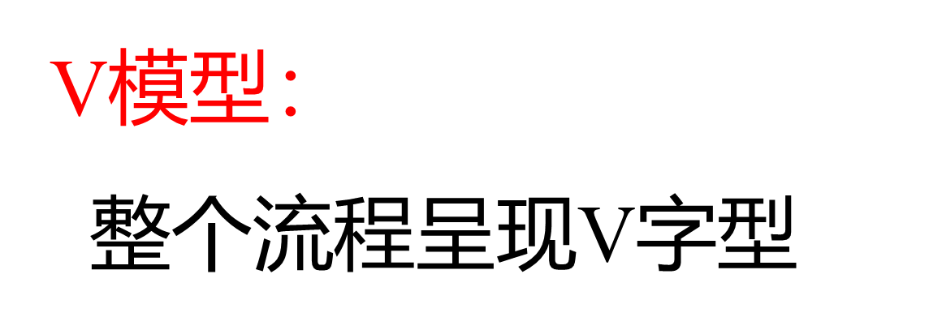

1.4.2 软件开发模型
柩
疣
颛
疣
柩愁
柩愁 梅 撑箩
# $ 2 3 撑箩
# $ % & 颛
蜾
惬耽
瑾
瑾 颛
哞粮/
撑箩
撑箩
盔杭
) * + , 盔杭 颛
哞粮撑箩
哞粮撑箩

Slide 13
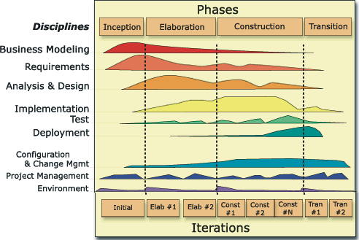
1.4.2 软件开发模型
迭代模型

